Slide 1
情感分析技术实践
机器学习、深度学习的应用
洪侠
BFD EBG
xia.hong@baifendian.com

Slide 2
水平有限，不到之处欢饮指正~
内容已经跟不上学术idea变化了，挺久没跟踪学术了&个人能力有限
实际工程会面临一些新的问题，这里有一些涉及
还有许多优化空间

Slide 3
概要
什么叫情感分析，情感分析问题细分
机器学习/深度学习介绍、深度学习框架blocks
基于规则的情感分析
监督情感分析
半监督/无监督情感分析
面向主体的情感分析

Slide 4
一. 情感分析基本问题
情感分析讨论的问题是什么？

Slide 5
1. 词语级、句子级、篇章级
经常说情感分析有词语级、句子级、篇章级，大约是说分析的对象不同。 主要还是做句子级的。
词语级：情感词典
句子级：面对一个句子，关于词的语义组合。
篇章级：面对长文，关于句子的语义组合。
Notes:
情感词需要算法收集以及人工过滤；情感词在具体环境有语言歧义；情感词的权重难以判断
句子级：是重点
篇章级：可以给出统计的情感表征，加权标题、关键句（甚至直接用关键句）。也可以建神经网络模型，拟合非线性。

Slide 6
2. 二分类还是3分类
这是个坑。
一开始我们都是用的2分类，然后取概率阈值分3类；
机器学习尤其是深度学习会过拟合，大量中性的词由于语料的特点被判为极性的
正则能解决一部分
直接3分类缺少语料
目前采取的策略是当不含情感词即为中性，不然为极性
词典的问题是召回不够
继续探索：怎么对极性 词/句子建模(半监督)

Slide 7
3. 粗粒度coarse-grained与细粒度fine-grained
Coarse-grained 的目标是 1,0,-1
华为比百度牛多了，华为p9续航不错。
Fine-grained的目标是提取出更细的情感/观点信息，比如：
面向主体的情感（object, aspect, phrase, senti）（这只是这一种形式化）
（华为，手机，’华为手机不错’, 1）
（p9，续航，’p9续航不错’, 1）
算是一种 Information Extraction的具体形式
Opinion holder：谁的意见
Time： 比如股市行业的舆情，可能句子里就涉及到时间，（短期看好，长期看空）
解析比较：有显式与隐式的
与其他细粒度的知识挖掘类似

Slide 8
4. 业务
具体到舆情应用，这里还有许多的细分，包括需求、功能、技术等。
市场很大，挖掘大数据的商业价值
需求方：
比如说股市
比如国家监管，公司-产品舆情
功能/技术上，一些相关的：
怎么识别舆情流向
怎么智能生成评论，对话；识别机器人
。。
本PPT基本不涉及这些业务上变种了，就做情感分析的一些技术分享

Slide 9
4、业务
舆情监控
客户之声
金融投资
● 公司品牌负面监控
● 公司产品负面监控
● 政府负面信息监控
● 产品评论口碑分析
● 市场调研数据分析
● 线下如语音客服数据分析
● 财经新闻情感分析 ● 分析师研报情感分析
大众股民情感分析
机器自动、及时的从海量数据中发现可能损害企业、政府品牌声誉的信息，从而及时进行公关处理
机器自动从海量用户反馈的文本中提取消费者对产品等的意见反馈，以达到辅助优化设计、流程等目的
情感影响投资， 通过对不同来源的文本信息进行情感分析，达到通过获知市场不同主体情感分布来获利

Slide 10
二、机器学习与深度学习基础

Slide 11
1、机器学习要素
问题
数据
模型
训练
测试
增量
问题：我们面对什么样的数据，他们自身的特点，期望label是什么
数据：机器学习 数据最重要。常见的数据手段：别人整理的数据；抓取；系统自身数据流、正/负反馈；人工标志、众包；其他无监督数据、词典、百科等；数据扩增；无监督泛化（generative，dual、adversial）。
实际会遇到训练数据与线上数据不同分布的问题
模型：规则、基于词n-gram的监督学习、基于词向量+NN的。好的模型&算法应该良好地表示数据并约束它应该学习的地方，恰好地拟合。
比如未登录词会导致欠拟合，可以用字模型、大词典、实时w2v，等
所有词做特征过拟合是必然的…，正则，约束只学习情感词

Slide 12
实时W2V，高维vector快速计算相似vector
KNN分类里先要找出TOPN 与 x最相似的N个点，经典的kD-tree
现在的问题N（N>=300W）个m(m>=128)长的vector, 输入一个新的Vector，怎么找出与他最相近的top-K个vector。
学名叫 k Nearest Neighbor Search
类似人的联想记忆，不是遍历
Gensim的源码是相似度排序，复杂度O(N*(logk+m))
更快的近似TOPN算法是类似KD-tree，提前做子空间离散化索引，减少搜索量
可以利用GPU加速
Product quantization for nearest neighbor search
https://github.com/facebookresearch/faiss

Slide 13
1. 机器学习要素
训练：统计学习，反向传播
测试：
我们不仅要面对 train_data/valition_data 与 test_data不同分布的问题，也要面对all_data与实际环境不同分布的问题。过拟合有2个层次。
我们一定要 不断积累（尤其是实际环境的）测试集。
用训练集/测试集(from all_data)/实际测试集的指标来对比效果
增量：如果模型在实际环境表现不好，怎么根据负反馈不改变模型提升？
怎么增量采样、增量学习(控制稳定的特征不学习)
怎么增量测试
在线增量OR离线增量
在线增量的东西有许多要考虑( 服务；回滚; 算法…)

Slide 14
2. 深度学习&blocks
Blocks是MILA实验室的基于theano的一个高层框架https://github.com/mila-udem/blocks, fuel 是支持blocks的一个数据接口库
现在有许多DL库，CUDA, TENSORFLOW, THEANO, 甚至FPGA等新硬件上的DL库
现在公司对深度学习库的理解/使用、深度学习平台、二次开发，很落后
Blocks的优点是关于theano透明，你可以同时使用blocks与theano实现你想实现的网络、Loss、logging、各种插件等
缺点是不那么容易入手，需要读源码，边缘化了
分享一下blocks的一些基本概念，和所有DL库都是相通的

Slide 15
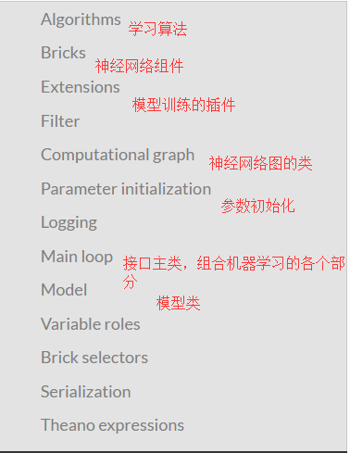
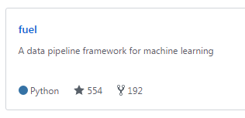
Blocks/fuel 介绍
数据

Slide 16
fuel
存储为hdf5，里面存储numpy变量，可以分隔各个数据集合，比如X,y; 还有各个小部分’train’，’val’，’test’
可以每次读入一个epouch来训练；避免输入数据量(x,y)>内存
实际上应该是一次读一批
一般深度学习输入是 X=list of [i0,i1,i2..] 词索引序列。要生成这个输入，比如300G文本，一次性读入内存也不行。也可以每次读入一部分，然后把这部分对应的X,y写入该文件data.hdf5的合适位置，即hdf5支持增量地址非连续地扩展numpy
支持一些transformer
以上其实都是最基本的数据接口需求

Slide 17
模型、算法
Theano 是一个通用计算库
支持自定义LAYER
CNN, RNN, attention, sequence generator
SGD, Momentum,AdaDelta, AdaGrad, Adam, RMSProp
StepClipping
Dropout, BatchNormalization

Slide 18
插件
Logging
每个epouch的时间
每个epouch的，关于计算图中某个值在某些数据集上的值(比如train, val, test的error_rate)； 如果和训练数据一样，会合并计算图进去
保存最好模型
修改计算图参数，比如学习率
Live-ploting
Load 模型：比如你之前训练到一半的模型

Slide 19
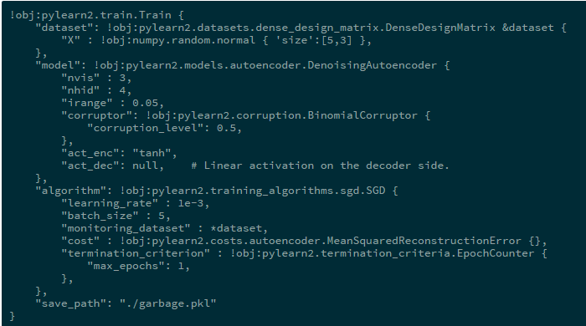
模型存储与load
最通用的模型存储是把模型的参数按名字存储起来，然后重载的时候用原来代码先初始化一个计算图，然后把参数灌入即可
不用像pickle需要模型的类定义（比如2个环境不同,底层模块不同就有问题）
最好把超参也保存起来，然后用超参来初始化NN
一般的超参指某些需要调的地方，比如神经元个数、是否使用BN
在现在NN领域，有些工作是把约束定义在模型自组织的可能性，而模型的具体的结构作为自动学习的结果即参数。 Pylearn2 是用基于类的文件来定义神经网络的。
所以怎么建立语言无关NN结构完备描述？目前还没发现。

Slide 20
三、基于规则的情感分析
数据标注员养成……

Slide 21
情感新词发现
种子词1.5W 人工过滤
讲真至少花了我4、5天； 有时候质量差还得重筛
通过监督学习获取特征，人工过滤
利用其它的情感分析（文智）做验证，修正了100-几百个个这个数量级
文智的词典不好，我把我们当时我们的词典与他的接口情感判断相反的拿出来，大约有几百个，我们的正确率与他的正确率是8:1这样子左右
利用种子词(1,-1,0)、word2vec 做情感新词传播&选举
http://wiki.baifendian.com/pages/viewpage.action?pageId=13512021
单单传播一层，阈值较高，1/-1的数量在5W左右（更多的可以到几十万），支撑>=3的在4000左右，进行了人工过滤；但即便在支撑=1的地方依旧有许多情感词
把那些词w，选举情感f, w并且包含种子情感词，并且所有种子情感词词性与f相同的自动加入词典

Slide 22
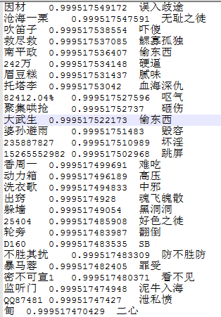
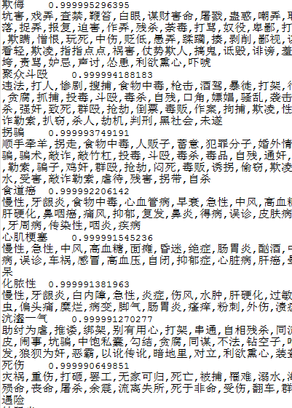
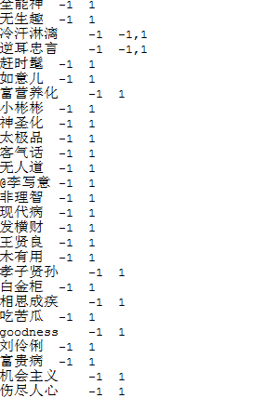
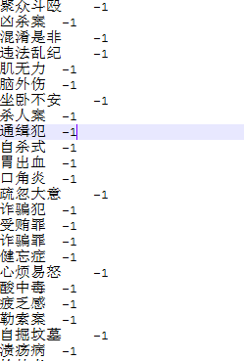
情感新词

Slide 23
情感新词发现
其他情感词判断方法
互信息：根据种子词在大规模语料投票他们附近的词
同义词典：这个还没尝试过；估计能出一批新情感词
利用词形信息
根据Wikipedia 专有名词的定义,词典的定义做情感相似判断
制定规则/模型：那问题就到了词的情感分析建模
我们看到人工标注的局限性，标不完（语言在增长，分词不定），标不准
而深度学习又会对一些词过拟合，而对语料/词库没有词的欠拟合
字&构词法建模&word2vec 共同作用是一个常用手法
最后积累了共3W情感词

Slide 24
情感新词发现的问题
太多
所以需要建模，保证原本精确结果，模型判断辅助
判不准
例子：水平有限，不到之处欢饮指正
如果用规则 ‘水平有限’,’ 不到之处’ ‘欢迎’‘指正’即便这些词都能理解， 很难对句子的情感算子建模。
没有权重
歧义：
你好水啊… 水的歧义。 这类问题非常严重，用权重/ngram能解决一部分，但也有很大问题
歧义用词典是没法解决的

Slide 25
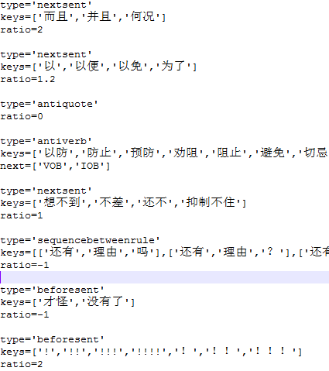
规则：尝试定义短语/句子的非线性算子
常见的规则包括：
长词>短词：比如黑科技与黑
Next_word which satisfy pos_tag in […], mul ratio
非常美
减少…疼痛
Next_sent
虽然…, 但是
不用…
Between
一点…都没啊
“…”
Before_sent
输了才怪
短语非线性，利用denpency parsing
突破-→困难:

Slide 26
规则的问题
与情感新词发现相同，尝试人工定义这些算子面临着类似的问题
许多非线性词找不到，规则难以描述，比如作用域以及加权
隐性的非线性更找不到
例子：
不麻利不牛逼：加权词
不觉得他很蠢：加权句子
突破困难：这么词怎么找全或者规则怎么定义
怎么无监督学习规则，包括规则的形式，规则的各个词，规则的作用域判断？

Slide 27
规则的启示
尝试用程序解决问题，认识 期望模型 的 数据流过程（情感词模型&非线性规则模型），以及程序的局限性以及解决方法，会自然地走到词向量/语义解析/监督学习/无监督学习
规则模型本身还是有一定效果的，而且跑的快。
一些例子：
会玩的人生才是 靠 谱 需要长词>短词
我靠什么吃饭？ 靠，什么东西啊
黑金会员，全场9.2折！就在9月28日！ 需要预处理去除时间
【孩子王泰州万达店】这个活动只有28号才有，错过就没了 需要就没了规则
国庆缺钱花？手机贷当天审核现金到账！（对比 缺钱怎么办？）
打破春节月光魔咒 手机贷缓解用钱压力
你多久没有被满足了？@SNH48 都玩的#大王满足脸# 简直刷屏了整个朋友圈!还有最近风靡的@永和大王官微 12 元人气饭食，吃好玩好还有 iPhone7 这种事，一般人我不告诉他！http

Slide 28
四、监督学习
规则里的问题通过 模型泛化、权重来解决
你好水啊 -1
你好 1
好 1
那么监督模型（即便没有多语义），会训练 你好=10，好=20 好水=-100 从而让所有结果的label都正确
模型包括传统Boosting, CNN，RNN，Recursive, 等
个人看来，差不太多…

Slide 29
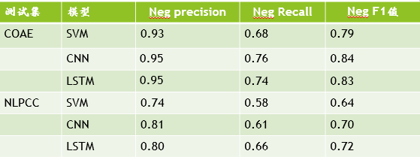
问题、数据、结果
通过爬取 美团、京东、汽车之家 均衡后的数据，大约400W
二分类
测试集使用nlpcc/coae 竞赛测试集
实际上 规则模型通过一些调整也能到达类似的F1，精度更高

Slide 30
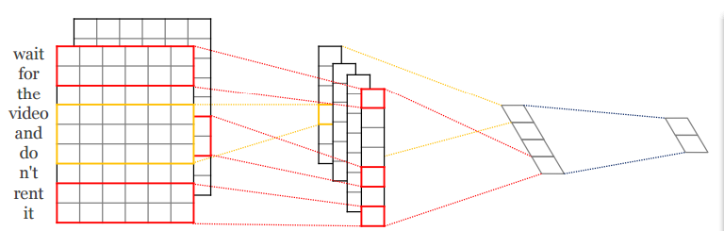
CNN
2Channel W2V矩阵微调
解决W2V向量情感不敏感问题
W2V向量
Conv
MaxPooling
Over Time
全连接
浅层语义特征
N-gram语义不变性
取最显著的情感特征
流程
分词
W2V向量
预处理
（程度副词、转折副词）
卷积网络CNN训练

Slide 31
CNN改进技巧
问题 | 解决方法
过拟合严重 泛化能力强，扩大了因为标注集带来的噪音 | 停用词性 停用名词，加入名词情感白名单 使用Dropout / batch_normalization 只学习指定的字/词
无法对程度进行模拟 | 转折连词后边所有词 *1.5 程度副词下一个形容词乘系数 否定词： *（-1.0） 即把规则系统加入
卷积这能识别连续几个词的特征 MaxPooling抹杀了部分语序信息 | 尝试使用LSTM等RNN模型
欠拟合 | 改成字的CNN，拟合能力加强，过拟合也加强 结合字与word

Slide 32
CNN改进技巧
问题 | 解决方法
无法提取跨词的ngram特征，比如 阻碍…成长 | 使用dynamic k most pooling 提前用dependency parsing提取
歧义词 | 对不同的word根据他不同的context建立不同的word imbedding 考虑加入词性 vector 建立topic_vector

Slide 33
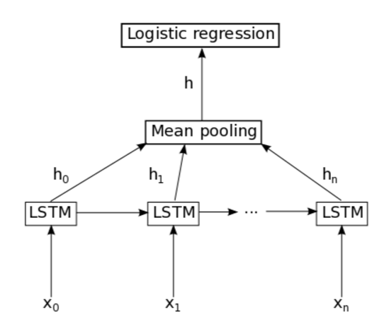
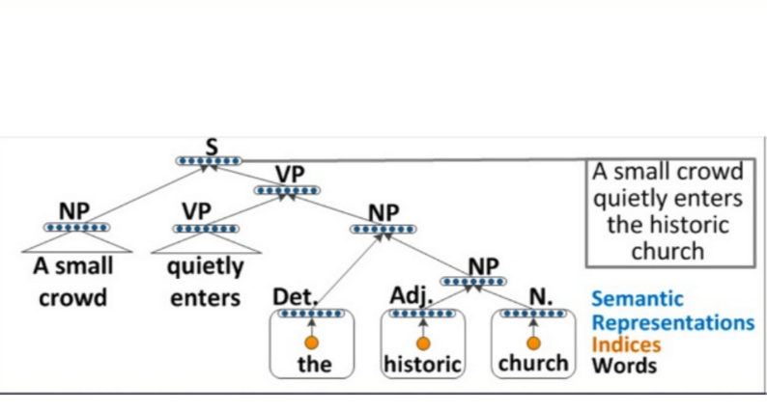
RNN
效果提升不明显，可能是打开方式不对，Fine-tuning 不到位。 水平有限。
公司没有专门来做训练的GPU/CPU集群，跑一个4OOW数据的简单CNN 6,7个epouch得要一晚上，3000W的数据得要几天。 Epouch多或者超参搜索比较难搞。
LSTM
RNN
Recursive
可以使用tensorflow fold

Slide 34
Recursive的实现
Recursive 每个sample是结构数据，主要的计算量在子节点合并成父节点上。要计算一个sample，[i0,i1,i2…]，我们要根据树结构的描述数据来决定什么时候在什么数据上计算什么算子，如果要用统计的计算图/程序，就要加入switch选择。
同个计算图对每个sample都能计算，但是switch（条件）会让主要的计算对应的数据位置并不能同步，另外sample计算内部不能并行。所以这里需要做一些任务调度的工作。
Tensorflow fold的是按层来计算，先把最底层的一起计算；然后再算上一层的；具体我不太清楚
并行优化的原理是每个时刻我们都许多计算可以同时进行；然后进入下一时刻，复用许多计算可以同时进行
一种简单的思路是 先动态产生把这些数据结构的计算图，然后合并即可，并行交给计算图自己解决。

Slide 35
测试
现在最大的问题在于：没有标准化效果指标。
模型的指标可以用本身的训练集测试集看，实际场景就要用本身的数据/实际的数据混合看
训练集/Nlpcc测试集的指标有意义，但意义有限
每来到一个新的行业，我们要测试，可以用别人的软件投票对比，并且把正确结果记录下来，积累测试集
行业的变化，功能是否可以迁移？如果不能，就要开发对应功能以及测试集
能不能形成数据闭环，形成良性的有目标的增量学习过程
怎么对召回测试，提高召回

Slide 36
五、半监督、无监督
分享一些算法

Slide 37
1、多语义词向量训练
原理：即便同一个词，它的context 不同能表现这个词的语义。
比如山青水秀，水货。 字与词都能训练多语义
先训练词向量
然后根据词w的所有context 聚类，算出每个类的核心，然后重新对原语料标记，比如 山_0 水_1 …, 水_2 货
测试函数：输入一个词/字，以及大语料，返回该字/词在语料中不同语义的集合
然后对新的语料训练词向量
测试函数：输入一个字/词，以及包含该字/词的短语：返回与该/词 最相似的字/词
A Probabilistic Model for Learning Multi-Prototype Word Embeddings

Slide 38
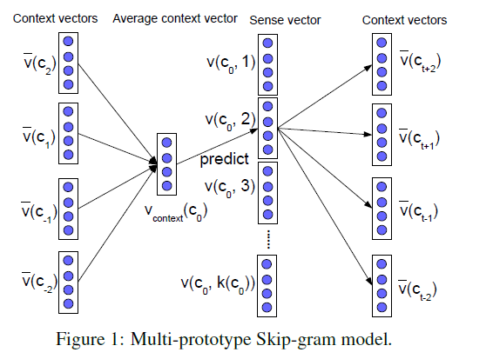
1、多语义词向量训练
框里就是传统的skip-gram：从center_index 到 context_indexs
现在从center_index, context_indexs，先预测center_index的meaning 分布，选最大的，然后预测周围的context_index的概率
其他方法
半监督：拿词典,Wikipedia 等做监督语料
拿多语言&翻译系统，因为一个词的不同含义往往翻译不同
Multi-prototype Chinese Character Embedding

Slide 39
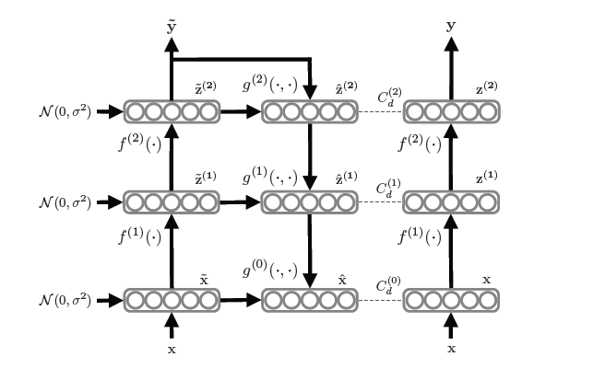
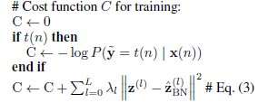
2、半监督学习
半监督学习=公用部分神经网络的多任务(无标记label学习某种相似性+
标记label学习面向label的相似性以及生成算子)
ladder
Semi-Supervised Learning with Ladder Networks

Slide 40
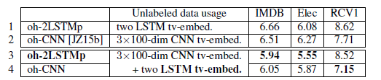
2、半监督学习
先优化COST1，然后再优化COST2
同时COST1+k*COST2？ 这个k怎么取，如果参数能让COST1与COST2同时取到最小，k就可以不那么敏感；否则，比如网络的设计导致COST1与COST2依赖的参数总是不能同时满足2个COST的需求，那么其实这就是网络设计的问题
比如说之前的CNN，同时让这个word_embedding满足w2vCOST与CNN情感COST，我觉得他是达不到同时最小的。比如 美丽 w2v相似 包含丑， 美丽情感相似不包含丑。 之前的CNN用了2个词向量，其实和一层一样，学习之后的语义相似性还能保留吗？比如(美丽，漂亮) 一个在词典，一个不在，美丽会偏移，那就和
对词情感极性做无监督学习，CNN使用w2v+[情感极性(-1,1)]
传统的w2v没有考虑词的情感极性，情感非线性算子等
结合多种语言建模
基于多语义的类似，就是无监督用多语义建模即可

Slide 41
六、细粒度的情感分析
这里有许多问题
怎么提取object, aspect
经典的主体识别，关系识别的问题
https://arxiv.org/abs/1702.03519
A Technical Report: Entity Extraction using Both Character-based and Token-based Similarity
Object<-→aspect←->opinion 他们之间是有互信息的，
没怎么研究，相关论文还是很多的
怎么判断面对某个object/aspect 的情感极性
怎么对object, aspect，opinion 分类/聚类,形成观点报告
技术上怎么实现

Slide 42
一个简单的例子
输入主体词，句子
返回句子关于这个主体词的情感
通过denpency parsing界定主体的描述语（至少比完全使用这个句子可靠）
如果有比较，解析比较句(ob1, obj2, cmp_word, phrase)（正确率不高…）， 然后修正phrase
对描述语做传统的情感分析
垂直小领域或者有语料的领域可以通过标注数据来训练模型

Slide 43
end

